Slide 1
機器學習 研究流程分享
2022.06.15
江廷昕
11061120

Slide 2
目錄
機器學習
特徵工程
演算法
驗證

Slide 3
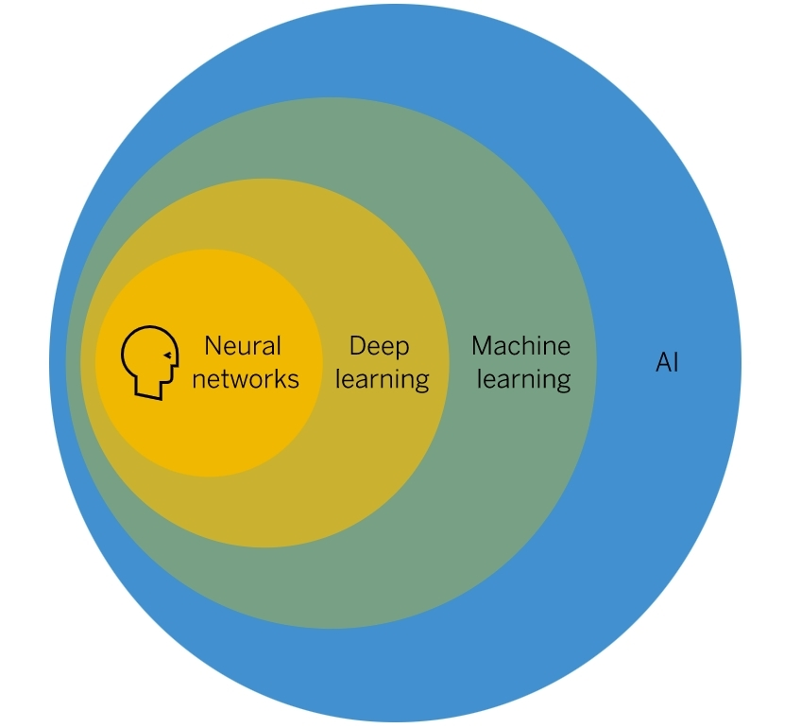
機器學習是什麼
屬於人工智慧Artificial Intelligence (AI) 的衍生領域。
AI 會分析資料以制定決策和預測。
機器學習演算法讓 AI 不僅能處理資料，還能在不藉助額外程式設計的情況下，使用資料進行學習並更精準。
人工智慧是所有機器學習子集的起源。它的首個子集是機器學習，機器學習下轄的子集為深度學習，而深度學習再下層的子集為神經網路。

Slide 4
機器學習如何運作
機器學習包含不同類型的學習模式，並使用各種演算技術，根據資料的性質和期望結果，可以採用監督式、非監督式、半監督式或強化式共四種學習模式。
在各個模式中可以套用一或多種演算法技術，取決於使用的資料集和預期結果。
機器學習演算法主要用於分類事物、辨識模式、預測結果，並做出周全的判斷。
分析複雜且難以預測的資料時，可以選擇使用一種演算法，或是組合多種演算法以達到最佳的準確性。

Slide 5
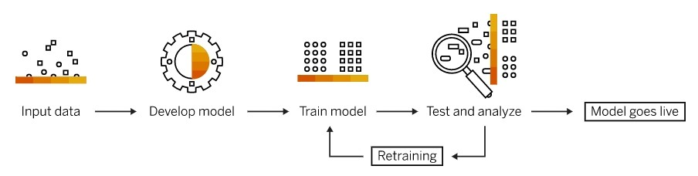
簡易機器學習研究流程

Slide 6
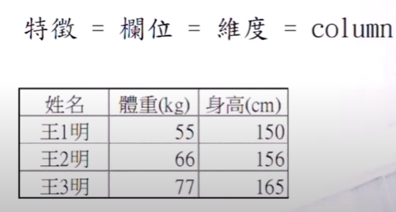
特徵 Feature
通常，所有機器學習算法都採用輸入數據來生成輸出。
輸入數據以表格形式保留，由行和列組成，這些屬性通常稱為特徵。

Slide 7
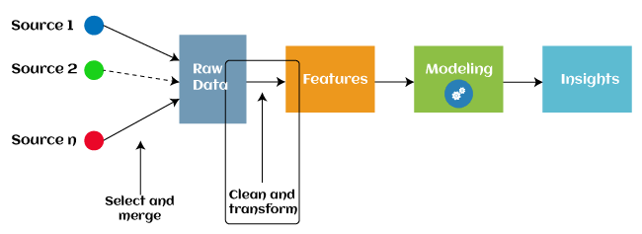
特徵工程是什麼
特徵工程是機器學習的預處理步驟，它從原始數據(raw data)中提取特徵。
它有助於以更好的方式向預測模型表示潛在問題，從而提高模型對未見數據的準確性。預測模型包含預測變量和結果變量，而特徵工程過程為模型選擇最有用的預測變量。

Slide 8
特徵創建 Feature Creation
特徵創建是尋找用於預測模型的最有用的變量。
這個過程是主觀的，它需要人類的創造力和介入。
新特徵是通過使用加法、減法和比率混合現有特徵而創建的。
這些新特徵具有很大的靈活性。

Slide 9
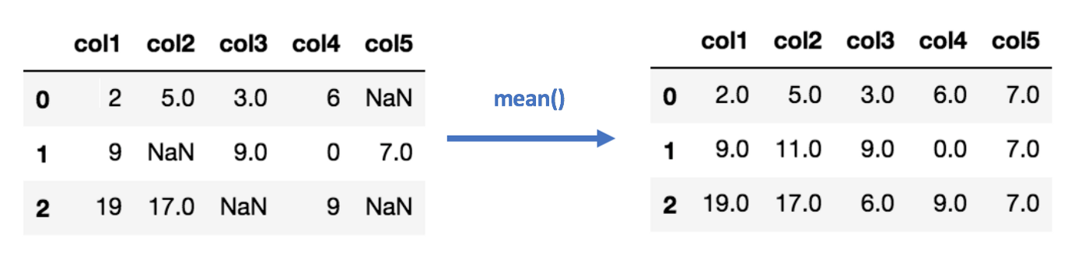
特徵創建會遇到的狀況
Missing Value(缺失值)
刪除含遺失值的資料點 (刪除含遺失值的列)
是一種摧毀性的選擇，因為這會在資料中引入偏差(bias)。
插補法 :
對於數值數據插補，可以在一列中插補一個默認值，而缺失值可以用列的平均值或中位數填充。
缺點 : 減少了分布的變異、扭曲資料分布、削弱已觀察到的關係。
對於分類數據插補，缺失值可用眾數插補。
https://towardsdatascience.com/6-different-ways-to-compensate-for-missing-values-data-imputation-with-examples-6022d9ca0779

Slide 10
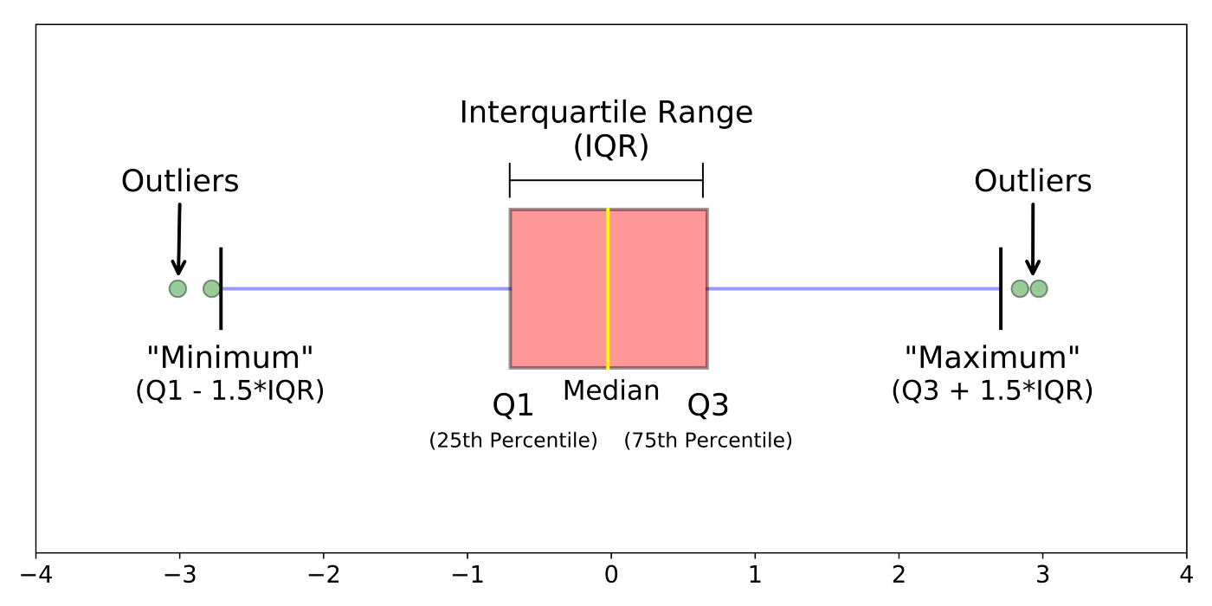
Outliers Detection (異常值檢測)
異常值是觀察到的偏離值或數據點與其他數據點的距離太遠，它們會嚴重影響了模型的性能。首先識別異常值，然後將它們刪除。
標準差法 : 一般會刪除超過3倍標準差的資料。
例如，空間內的每個值都有一個確定的平均距離，但如果一個值大於某個值，則可以將其視為異常值。
Z-score也可用於檢測異常值。
四分位距法 : 可挑選資料集中在Q1-Q3之間的資料，也就是挑選集中在資料25%-75%的資料。
可使用箱形圖(盒鬚圖)觀察資料的分布
Duplicate Entries Removal (刪除重複資料)

Slide 11
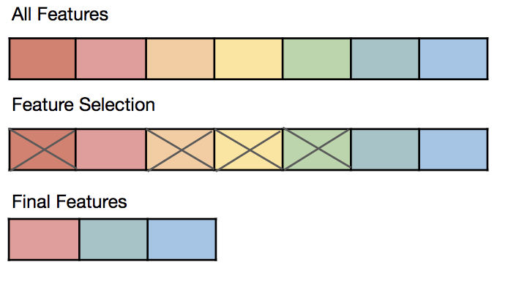
特徵選擇 Feature Selection
它是指為了構建模型而選擇相關特徵（即屬性、指標）子集的過程。
主要的目標：
提高預測器的預測性能
提供更快和更具成本效益的預測器
更好的理解生成數據的基礎過程
特徵選擇的方法可以分成三類 :
過濾器法 Filter methods
包裝器法 Wrapper methods
嵌入法 Embedded methods
https://towardsdatascience.com/ensemble-feature-selection-in-machine-learning-by-optimalflow-49f6ee0d52eb

Slide 12
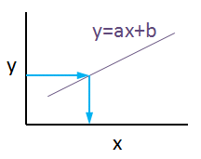
過濾器法 Filter Methods
屬於應用統計來為每個特徵分配一個評分。
例如 :
Basic Filter Methods
用來移除常數特徵(constant feature)、半常數特徵(quasi-Constant Features)、重複特徵(duplicated Features)。
常數特徵(constant feature) 是一個特徵下的數值都是一樣的，這樣的變數對機器學習模型沒有提供任何資訊。
https://www.ehu.eus/immunologia/stats/regression_y-x.php?show=example

Slide 13
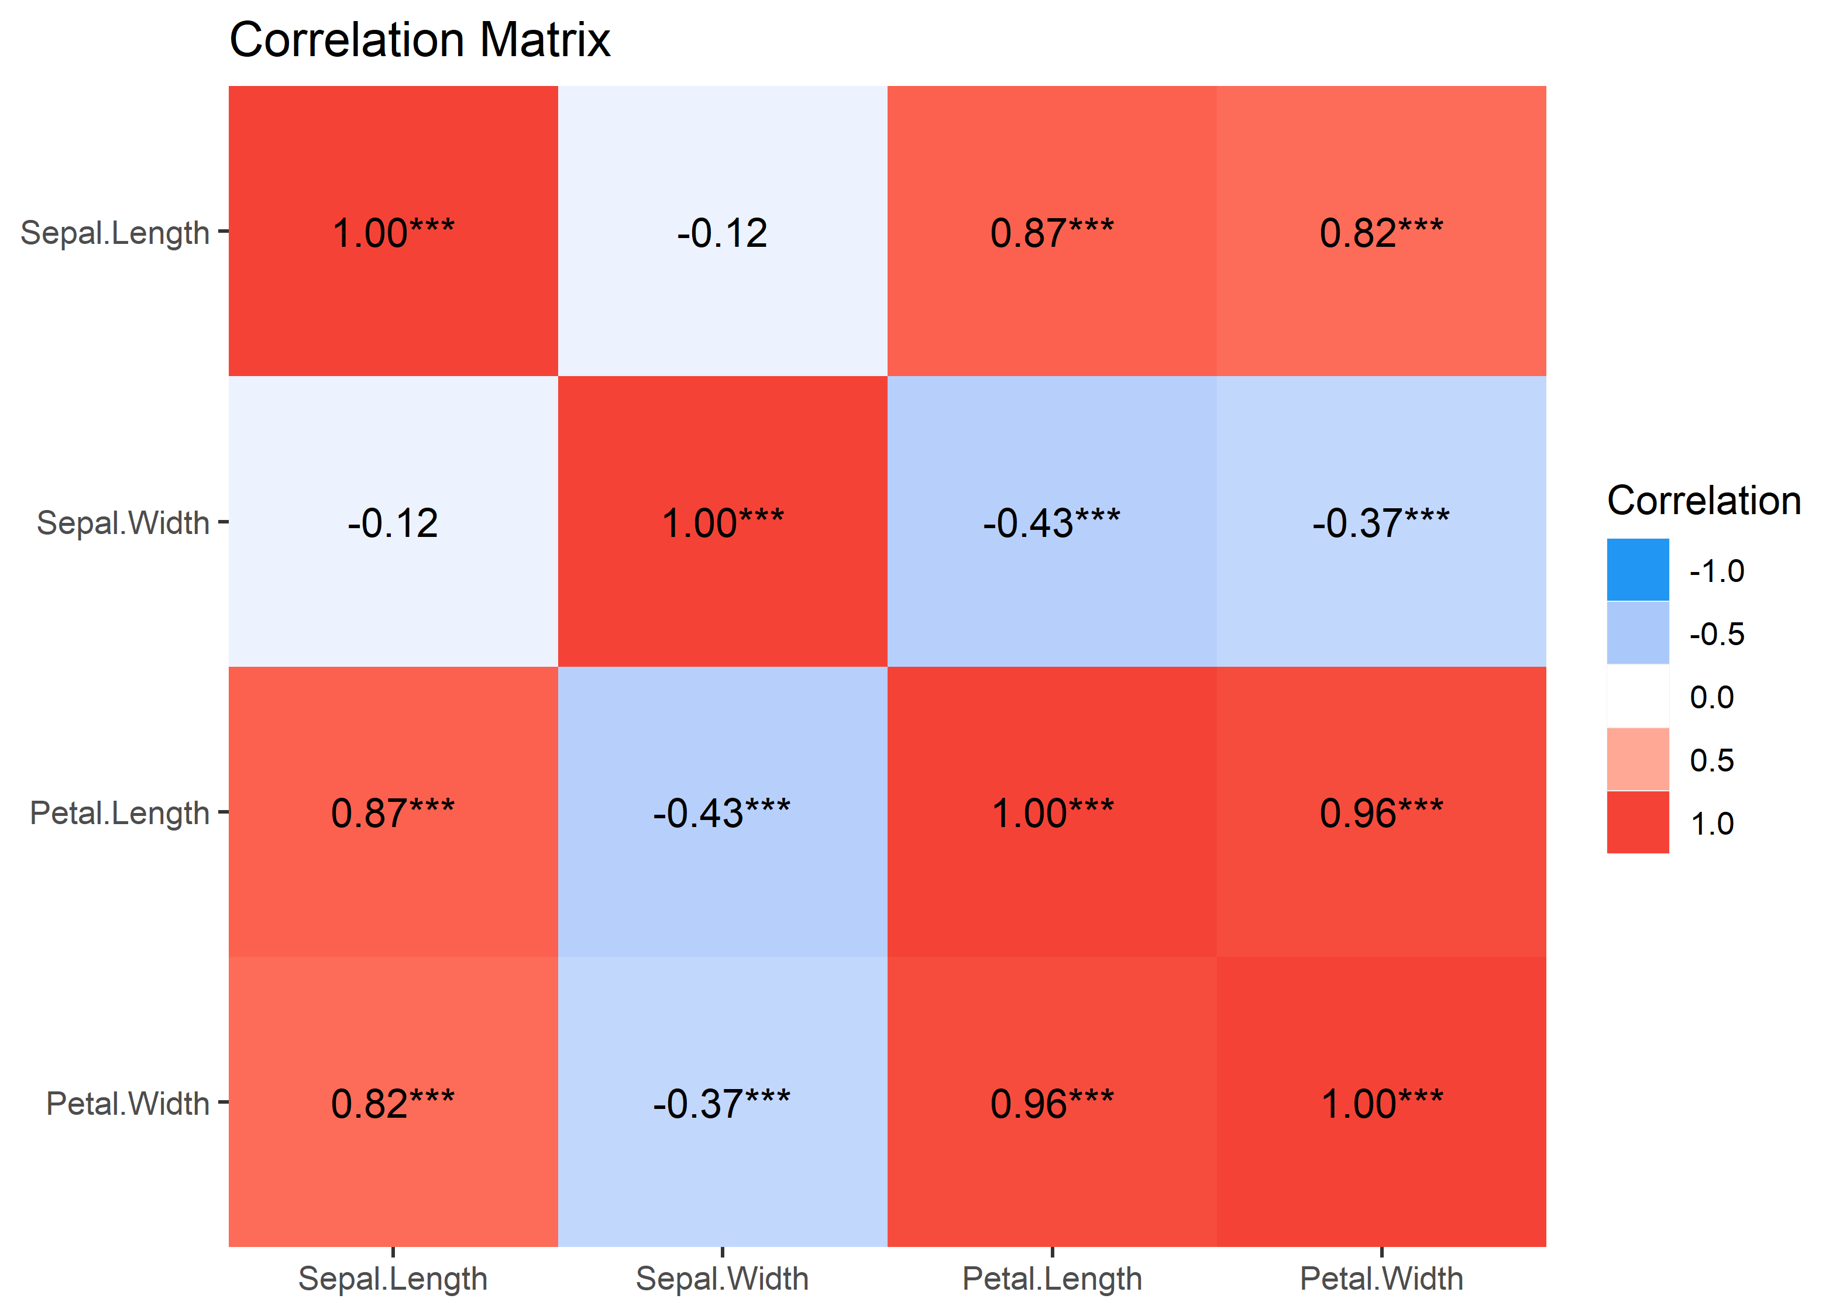
Correlation Filter Methods
Correlation(相關)是衡量兩個變數之間的線性關係，也就是一個變數依賴另一個變數的程度。
假如兩個特徵高度相關，對於我們要預測的標的(target)來說，他們提供了重複的資訊，因為我們只取其中一個特徵就可以做出正確的預測了。
所以移除其中一個特徵，不只能降低資料及維度(dimensionality)還可排除雜訊(noise)。
常用的方法 :皮爾森相關係數(線性)、斯皮爾曼等級相關係數(非線性)、肯德爾等級相關係數(順序強度)。
https://easystats.github.io/correlation/

Slide 14
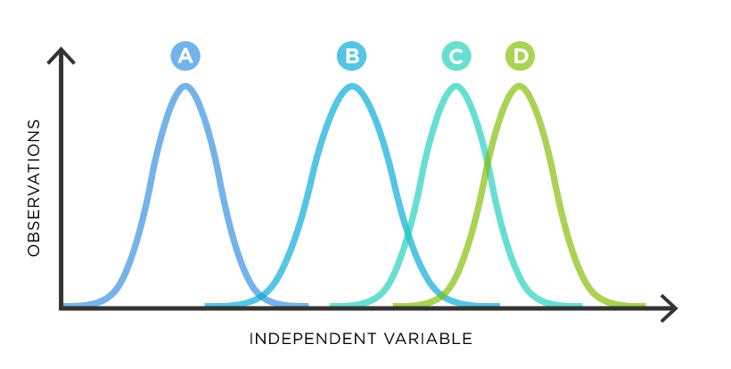
Statistical & Ranking Filter Methods
Mutual Information 測量兩個變數的相依性(相互依賴的程度)。
Chi-squared Score ANOVA Univariate Test
Univariate ROC-AUC /RMSE
特徵選取過程中，通常先使用過濾器法來刪掉不相關(irrelant)，重複(duplicated)，(變數間高度)相關(correlated)和常數(constant)特徵。

Slide 15
包裝法 Wrapper Methods
包裝器法(Wrapper Methods) 是使用機器學習模型和搜尋策略來評估每個特徵子集合，這個方法也被稱為貪婪演算法(greedy algorithms)，因為它的目的是找到在模型訓練下達到最佳結果的特徵組合，這樣做需要用到大量電腦運算資源，且通常沒能力實踐竭盡式搜尋(exhaustive search)。
主要使用的方法:
向前特徵選取法(Forward Feature Selection)
向後特徵淘汰法(Backward Feature Elimination)
竭盡式特徵選取法(Exhaustive Feature Selection)
貪婪法 (Greedy)：貪婪演算法和暴力演算法類似。這個解決方法會根據當前狀況，找出最佳解決方法，常用來尋找與決定行駛路線。演算法不會計算抵達目的地的所有可能路線，只選擇距離下一個檢查點最短的路線，而且不會考慮檢查點之後的其他路線。

Slide 16
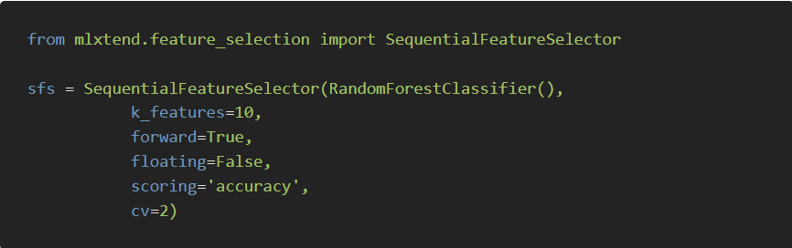
向前特徵選取法

Slide 17
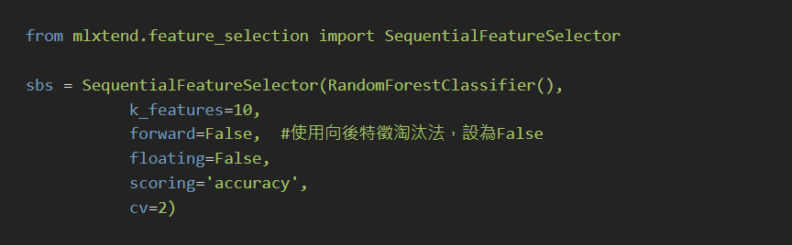
向後特徵淘汰法

Slide 18
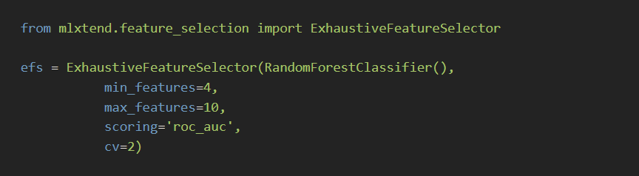
竭盡式特徵選取法

Slide 19
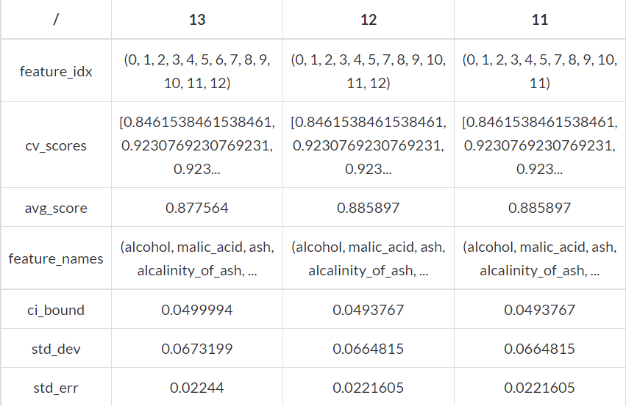
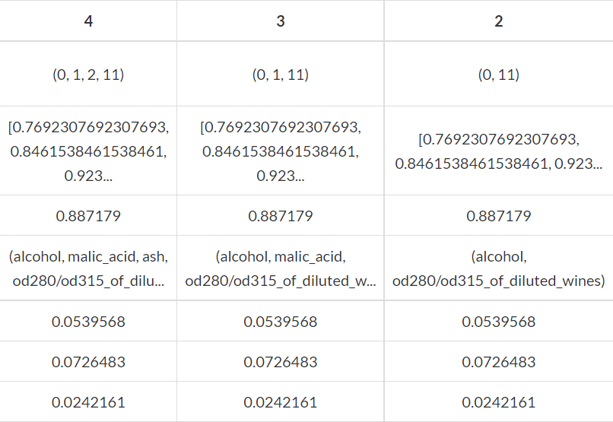
呈現結果

Slide 20
嵌入法 Embedded Methods
嵌入法(Embedded methods)是指在機器學習模型訓練的同時，執行特徵選擇。
方法：
Regularization methods 正規化方法
就線性模型而言，根據計算 penalty (懲罰) 的方式分為
Lasso Regression(L1)
Ridge regression(L2)
Elastic nets
Tree-base methods
tree-base演算法和模型也提供特徵重要性(feature importance)來讓我們做特徵選擇，我們可以使用任何樹狀基礎的學習模型。
Decision tree 在每次節點分支時，選擇和分類結果相關性較高的特徵作為節點的判斷特徵，常用的相關度衡量標準：熵(Entropy) 、Gini不純度(Gini Impurity)。
延續 Decision tree 的概念，Random Forest 以隨機的資料訓練不同棵樹，找出彼此之間差異較大的樹，結合多棵 Decision tree，以多數決的方式共同決定分類結果，這種學習方法稱為 Ensemble learning。

Slide 21
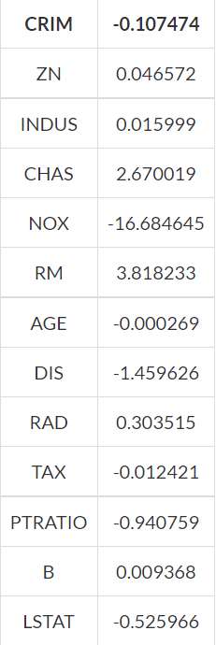
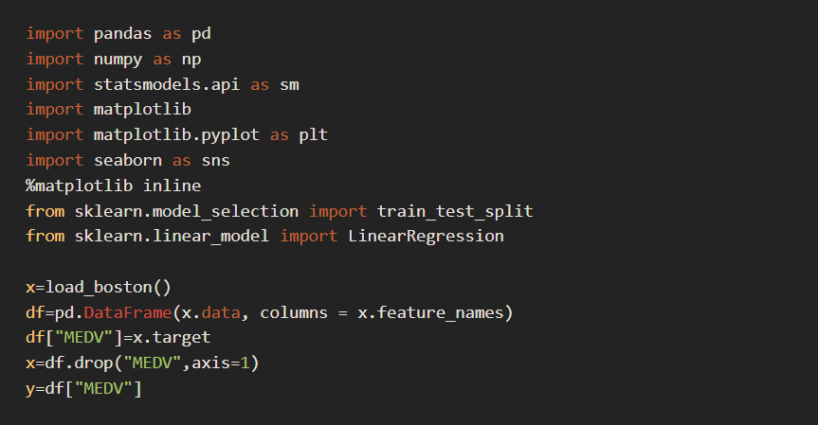
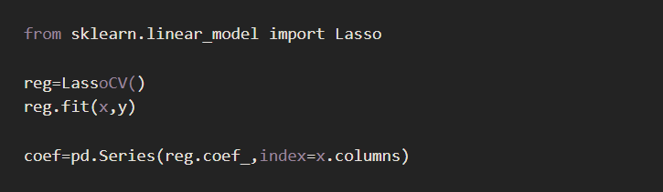
Lasso Regression(L1)

Slide 22
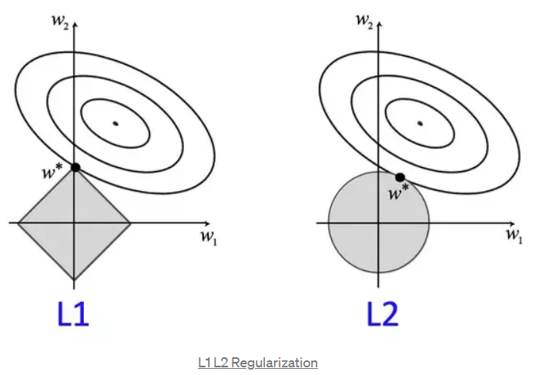
Lasso Regression ( L1 ) Lasso 模型會將不重要的特徵係數下降到 0，如同上圖 w* 點在 w2 特徵上，此時 w1的係數為 0，達到 Feature selection 的效果。
RIDGE regression ( L2 ) 以 𝜆 控制懲罰項，當 λ → ∞，懲罰項所佔的影響很大，係數值分散的更平均，使得係數趨近於 0 但不會讓係數縮小成0
Elastic nets
結合了lasso和ridge regression的模型

Slide 23
特徵轉換Feature Transformations
特徵工程的轉換步驟涉及調整預測變量以提高模型的準確性和性能。
例如，它確保模型可以靈活地接受各種數據的輸入；它確保所有變量都在同一尺度上，使模型更易於理解。
它提高了模型的準確性，並確保所有特徵都在可接受的範圍內，以避免任何計算錯誤。
Feature Scaling 特徵縮放
MinMaxScaler : 最容易理解的縮放器之一。它只是縮放 0 到 1 之間的所有數據。
x_scaled = (x – x_min)/(x_max – x_min)
StandardScaler : 對於每個特徵，標準縮放器對值進行縮放，使得平均值為 0，標準差為 1（或方差）。
x_scaled = x – mean/std_dev(標準差)
此標準化假設變量的分佈是正態的。因此，如果變量不是正態分佈的，請選擇不同的縮放器或將變量轉換為正態分佈，然後應用此縮放器

Slide 24
MaxAbsScaler : 取每列的絕對最大值，然後將列中的每個值除以最大值。
因此，它首先取列中每個值的絕對值，然後從中取最大值。此操作在 [-1, 1] 範圍內縮放數據。
Robust Scaler : 對異常值不敏感
IQR = Q3 – Q1
x_scaled = (x – Q1)/(Q3 – Q1)
從數據中刪除中位數
按四分位間距 (IQR) 縮放數據
Normalizer
歸一化是將單個樣本縮放為具有單位範數的過程。最有趣的部分是，與其他對單個列值起作用的縮放器不同，Normalizer 對行起作用！具有至少一個非零分量的數據幀的每一行都獨立於其他樣本重新縮放，使其範數（l1、l2 或 inf）等於 1。
就像 MinMax Scaler 一樣，Normalizer 也將值轉換為 0 和 1 之間的值，以及當我們的數據中有負值時從 -1 轉換為 1 之間的值。
但是，這樣做的方式有所不同。
如果我們使用 L1 範數，每列中的值都會被轉換，使得它們沿行的絕對值之和 = 1
如果我們使用 L2 範數，則首先將每列中的值平方並相加，使得它們沿行的絕對值之和 = 1

Slide 25
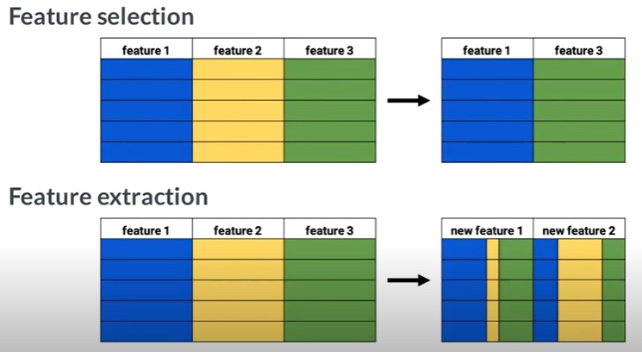
特徵提取Feature Extraction
特徵提取是一種自動化的特徵工程過程，它通過從原始數據中提取新變量來生成新變量。此步驟的主要目的是減少數據量，以便可以輕鬆地使用和管理數據建模。
通常就是指 dimensionality reduction(降低維度)，降維通常有兩種方式：
特徵選擇
主成分分析 Principal components analysis (PCA)

Slide 26
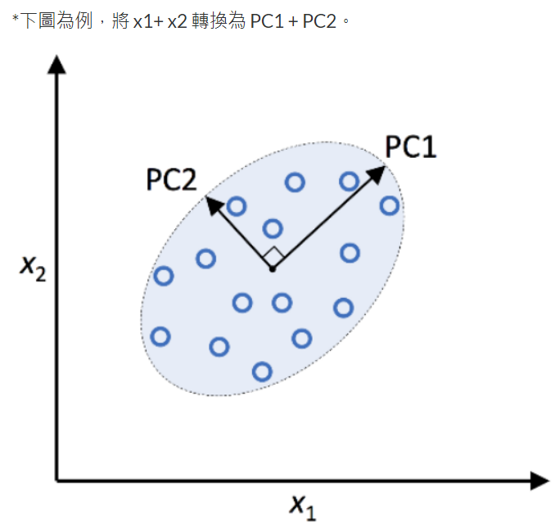
主成分分析 Pca
定義 :
是一種統計分析、簡化數據集的方法。
是將高維度數據化為低維度數據的過程，在此過程中可能會捨棄原有數據，創造新的變量；是一種分析、簡化數據集的技術。
它利用正交轉換來對一系列可能相關的變數的觀測值進行線性轉換，從而投影為一系列線性不相關變數的值，這些不相關變數稱為主成分（Principal Components）。
雖然主要用於減少維度，但仍希望信息盡可能的表示完整，不會損耗太多
主成分可以看做一個線性方程式，其包含一系列線性係數來指示投影方向。
PCA對原始數據的正規化或預處理敏感。
高維度數據的問題
特徵之間容易出現一些相關的特徵
目的：使數據維數壓縮，盡可能降低原數據的維度(複雜度)，但損失最少量信息
作用：可以削減分析中特徵的數量
應用：當特徵數量達到上百時，才會考慮用PCA去簡化數據

Slide 27
Linear Discriminant Analysis(LDA)
也叫線性判斷式分析
透過映射，將特徵由高維度轉換到低維度，並盡可能達到讓不同類別之間數據的差異更大，且縮小相同類別之間數據的距離，使的降維後的資料點更容易被區分。
LDA屬於監督式學習，比起PCA來說會有更好的區分

Slide 28
特徵工程的過程
特徵選擇(Feature Selection)
在開發機器學習模型時，數據集中只有少數變量對構建模型有用，其餘特徵要么是多餘的，要么是不相關的。如果我們輸入具有所有這些冗餘和不相關特徵的數據集，它可能會對模型的整體性能和準確性產生負面影響並降低。因此，從數據中識別和選擇最合適的特徵並去除不相關或不太重要的特徵非常重要，這是在機器學習中的特徵選擇的幫助下完成的。“特徵選擇是一種從原始特徵集中選擇最相關特徵子集的方法，方法是去除冗餘、不相關或嘈雜的特徵。”
特徵選擇的好處
它有助於避免維度災難。
它有助於簡化模型，以便研究人員可以輕鬆地解釋它。
它減少了訓練時間。
它減少了過度擬合

Slide 29
特徵工程在機器學習中的重要性
更好的靈活性
在機器學習中，我們總是試圖選擇最優模型以獲得好的結果。但是，有時在選擇了錯誤的模型之後，我們仍然可以獲得更好的預測，這是因為更好的特徵。功能的靈活性將使您能夠選擇不太複雜的模型。因為不太複雜的模型運行速度更快，更容易理解和維護，這總是可取的。
更簡單的模型
如果我們將精心設計的特徵輸入到我們的模型中，那麼即使選擇了錯誤的參數（不是最優的），我們也可以獲得良好的結果。在特徵工程之後，沒有必要為選擇具有最優化參數的正確模型而努力。如果我們有好的特徵，我們可以更好地表示完整的數據，並用它來最好地描述給定的問題。
更好的功能
如前所述，在機器學習中，我們將提供的數據將獲得相同的輸出。所以，為了獲得更好的結果，我們必須需要使用更好的特徵。

Slide 30
演算法
高德納(Donald Ervin Knuth) 在他的著作《電腦程式設計藝術》說明演算法要俱備的五個特性：
輸入：
一個演算法必須有零個或以上的輸入。
輸出：
一個演算法應有一個或以上輸出，輸出是演算法計算的結果。
明確性：
演算法的描述必須無歧義，以保證演算法的實際執行結果是精確地符合要求或期望，通常要求實際執行結果是確定的。
有限性：
演算法必須在有限步驟內結束。通常我們不需要知道執行步驟的確實數目，而是它的上限。也就是說，我們比較想知道執行此演算法的步驟(或時間)不會超過某個上限。這對我們瞭解並評估演算法相當重要。
有效性：
又稱可行性。演算法中描述的操作都是可以通過已經實現的基本運算執行有限次來實現。

Slide 31
演算法分類介紹
Linear Algorithms
Gradient Descent
Linear Regression
Logistic Regression
Linear Discriminant Analysis
Nonlinear Algorithms
Classification And Regression Trees
Naive Bayes
K-Nearest Neighbors
Learning Vector Quantization
Support Vector Machines
Ensemble Algorithms
Bagging and Random Forest
Boosting and AdaBoost
XGBoost
ExtraTrees

Slide 32
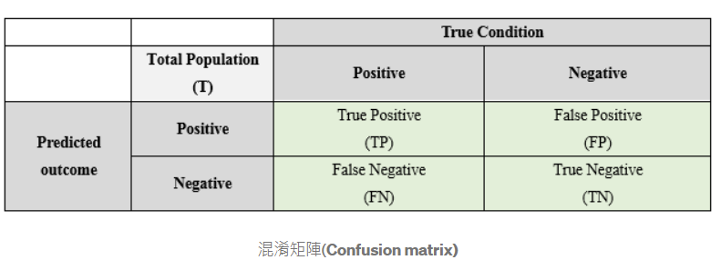
演算法模型驗證
分類指標 : 二元相關
二元混淆矩陣和相對應驗證指標
ROC曲線、AUC
多元混淆矩陣和相對應驗證指標)。

Slide 33
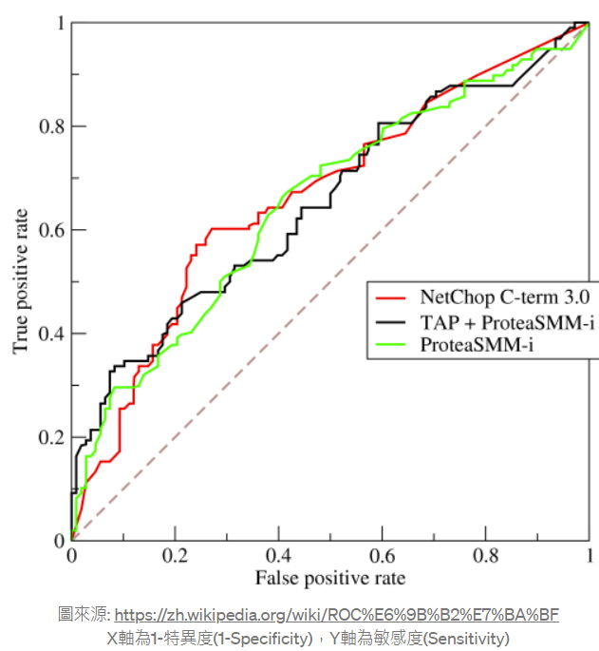
ROC曲線 (Receiver operating characteristic curve) & AUC (Area Under Curve)
閾值(threshold)變化可以得到靈敏性和特異性指標，所以我們將所有可能的閾值(threshold)都去設定，然後可以跑出很多組靈敏性和特異性，一個靈敏性會對上一個特異性，因此把所有可能的連起來得到的就是ROC曲線

Slide 34
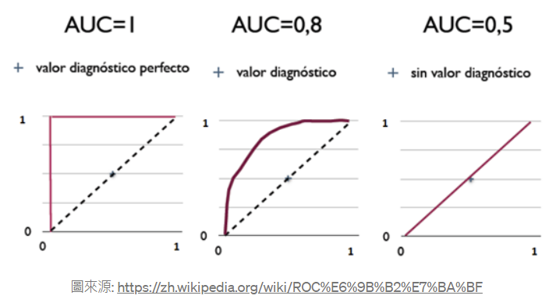
曲線下的面積 (Area Under Curve; AUC)
可以利用曲線下的面積(Area Under Curve; AUC)來判別ROC曲線的鑑別力，AUC數值的範圍從0到1，數值愈大愈好。以下為AUC數值一般的判別規則： AUC=0.5 (no discrimination 無鑑別力)，ROC剛好是對角線。 0.7≦AUC≦0.8 (acceptable discrimination可接受的鑑別力) 0.8≦AUC≦0.9 (excellent discrimination優良的鑑別力) 0.9≦AUC≦1.0 (outstanding discrimination極佳的鑑別力)

Slide 35
回歸指標 :
平均均方誤差(Mean Squared Error, MSE)
平均絕對誤差(Mean Absolute Error, MAE)
平均均方對數誤差(Mean Squared Logarithmic Error, MSLE)
「回歸是做預測一個連續的值，這時候我們只希望預測的值跟實際上的值越接近越好」
所以
哪個模型的評估指標越小的就代表那個模型越好。

Slide 36
參考文獻
https://www.sap.com/taiwan/insights/what-is-machine-learning.html
https://machinelearningmastery.com/start-here/#dataprep
https://www.javatpoint.com/feature-engineering-for-machine-learning
https://vinta.ws/code/feature-engineering.html
過濾器法
https://towardsdatascience.com/feature-selection-for-machine-learning-in-python-filter-methods-6071c5d267d5
https://ithelp.ithome.com.tw/articles/10245037
https://jasmine880809.medium.com/feature-selection-%E7%89%B9%E5%BE%B5%E9%81%B8%E5%8F%96-embedded-%E4%B8%89-python-sklearn-%E5%AF%A6%E4%BD%9C-81618a9b5c63
包裝器法
Day29 - Feature Selection -- 2. Wrapper Methods(包裝器法) - iT 邦幫忙::一起幫忙解決難題，拯救 IT 人的一天 (ithome.com.tw)
https://towardsdatascience.com/feature-selection-for-machine-learning-in-python-wrapper-methods-2b5e27d2db31
嵌入法
Day30 - Feature Selection -- 3. Embedded methods(嵌入法) - iT 邦幫忙::一起幫忙解決難題，拯救 IT 人的一天 (ithome.com.tw)
https://jasmine880809.medium.com/feature-selection-%E7%89%B9%E5%BE%B5%E9%81%B8%E5%8F%96-embedded-%E4%B8%89-python-sklearn-%E5%AF%A6%E4%BD%9C-81618a9b5c63

Slide 37
參考文獻
標準化
https://www.analyticsvidhya.com/blog/2020/07/types-of-feature-transformation-and-scaling/
特徵提取
主成分分析 - 維基百科，自由的百科全書 (wikipedia.org)
機器學習-特徵工程-降維 | Taroballz StudyNotes
https://ithelp.ithome.com.tw/articles/10282668
https://pyecontech.com/2020/10/31/python_lda/
演算法
https://machinelearningmastery.com/start-here/#dataprep
https://chih-sheng-huang821.medium.com/%E6%A9%9F%E5%99%A8%E5%AD%B8%E7%BF%92-%E7%B5%B1%E8%A8%88%E6%96%B9%E6%B3%95-%E6%A8%A1%E5%9E%8B%E8%A9%95%E4%BC%B0-%E9%A9%97%E8%AD%89%E6%8C%87%E6%A8%99-b03825ff0814

